Slide 1
Разметка страницы
Прошлое, настоящее, будущее

Slide 2
Табличная верстка
Таблица – html-элемент, позволяющий расположить внутри себя строки и колонки.
Первый способ расположения компонентов в виде сетки
Появился в 1996 году в IE 3.0

Slide 3
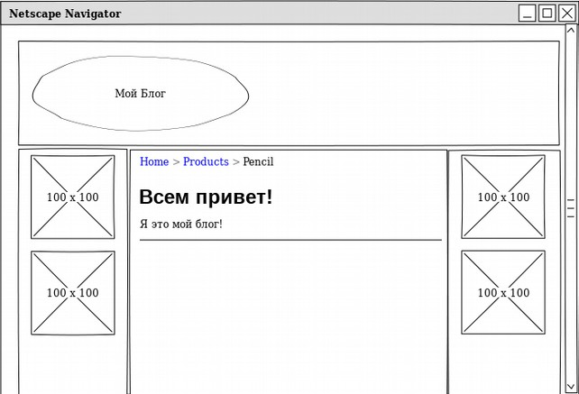
Табличная верстка

Slide 4
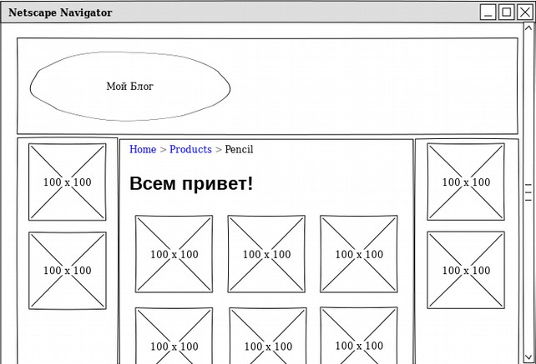
Табличная верстка

Slide 5
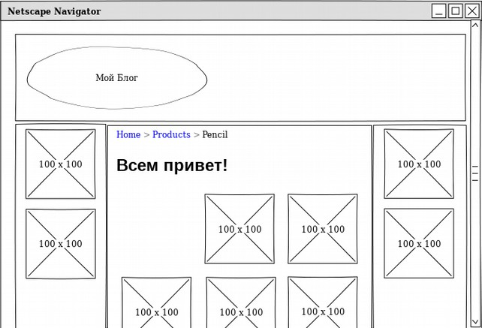
Табличная верстка

Slide 6
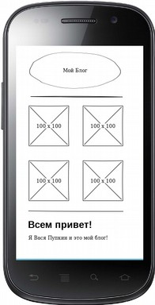
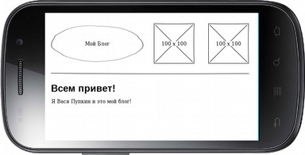
Табличная верстка

Slide 7
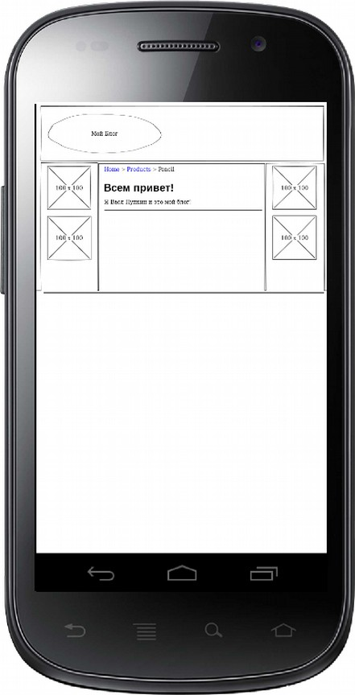
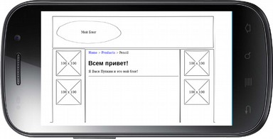
Табличная верстка

Slide 8
Табличная верстка
В наше время таблицы не соответствуют потребностям расположения блоков:
невозможно перегруппировать блоки с помощью CSS, например для версии для печати или мобильных устройств;
при удалении одной ячейки старые остаются на своих местах;
невозможно сделать адаптивное отображение;
разметку тяжело читать – таблица обозначают не только само содержимое, но и его расположение;
верстка таблицами несемантична.
Но, верстка таблицами:
самый простой вариант;
не едет; никогда;
работает даже в самых-самых старых браузерах;
отлично подходит для верстки... таблиц!

Slide 9
Блочная верстка

Slide 10
Блочная верстка
Строчные элементы:
  содержат текст;
  не содержат блочных элементов;
  не имеют блочных размеров;
  выравниваются по вертикали.
Блочные элементы:
  отображаются в виде прямоугольника;
  занимают по ширине весь родительский контейнер (когда находятся в нормальном потоке);
  имеют высоту, ширину, границу, внутренний и внешний отступ;
  начинаются с новой строки;
  после завершения ставят перевод строки.

Slide 11
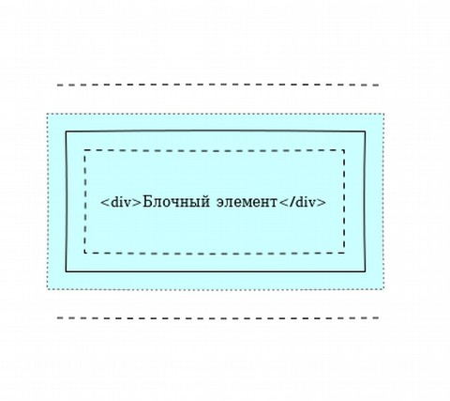
Блочная верстка

Slide 12
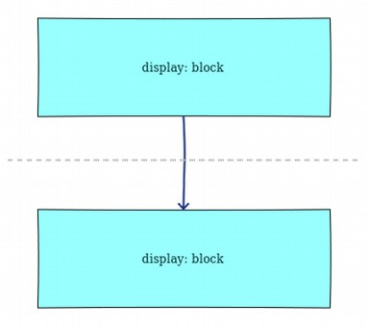
Блочная верстка
Поток документа - модель, по которой элементы распологаются на странице в соответствии с CSS-спецификацией и своим расположением в исходном коде страницы.

Slide 13
Блочная верстка
На поток документа влияют:
  css-свойство display;
  css-свойство position: relative;
  css-свойство clear: left | right | both.
Вытаскивают элемент из нормального потока:
  css-свойство float: left | right;
  css-свойство position: absolute | fixed.

Slide 14
Блочная верстка
В html4 восновном использовались 2 способа разметки страницы на участки:
  разметка на плавающих блоках;
  разметка на inline-блоках.

Slide 15
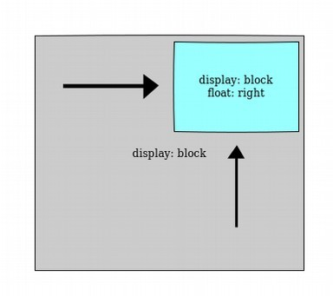
Блочная верстка
Плавающий блок – элемент с css-свойством float: left | right.

Slide 16
Блочная верстка
Плавающий блок:
  поддерживается начиная со спецификации HTML 3.02 (очень давно, IE 4);
  автоматически становится блочным – у него полявляется высота и остальные свойства блочных элементов;
  не растягивается на всю ширину родительского блока, становится либо ширины своего контента, либо указанной в стилях ширины;
  прилипает к левому или правому краю;
  обтекается содержимым страницы;
  не “утекает” выше предшествующих в потоке неплавающих блоков.

Slide 17
Блочная верстка
С float-блоками возникают проблемы:
  сетка “едет”, если блоки разной высоты;
  невозможно спозиционировать элементы по центру горизонтально: только слева направо или справа налево;
  невозможно спозиционировать элементы по центру вертикально;
  все ещё нужно думать о порядке следования элементов в разметке.

Slide 18
Блочная верстка
Inline-block элемент – элемент со свойством display: inline-block.
Такой элемент:
  нормально поддерживается только с IE8;
  ведет себя одновременно как блочный и как строчный;
  имеет высоту, границу, отступы и поля со всем сторон;
  находится в нормальном потоке документа;
  возможно позицианирование по центру, в отличии от float;
  возможно вертикальное выравнивание, в отличии от float;
  нормально выстраивается в сетку из элементов разной высоты, в отличии от float

Slide 19
Блочная верстка
С inline-block элементами возникают проблемы:
  невозможно (и не нужно!) cсделать сетку для страницы так, чтобы часть блоков была фиксированной ширины а часть растягивалась – либо все фиксированное, либо все в процентах;
  пустой текст, в т.ч. переводы строк между inline-block элементами превращаются в щели;
  все ещё нужно думать о порядке следования элементов в разметке.

Slide 20
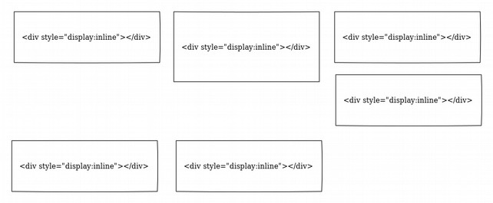
Блочная верстка
Сетка на float элементах

Slide 21
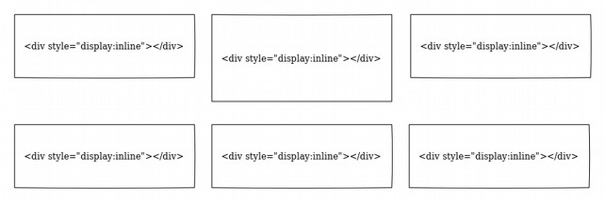
Блочная верстка
Сетка на inline-block элементах

Slide 22
FlexBox

Slide 23
FlexBox
FlexBox – новый, эффективный способ блочной разметки страницы, спроектированный для решения более сложных задач современного веба.

Slide 24
FlexBox
FlexBox позволяет:
  раскладывать содержимое flex-контейнера в любом направлении:
    слева направо
    справа налево
    сверху вниз
    снизу вверх
  перевертывать или полностью изменять порядок элементов прямо из CSS;
  раскладывать элементы либо линейно - вдоль одной оси, либо заворачивая на несколько строк вдоль поперечной оси;
  динамически распределять свободное пространство контейнера в соответствии с заданными правиламиизменять порядок элементов;
  выравнивать элементы по отношению к контейнеру или друг к другу.

Slide 25
FlexBox
Есть табличная и традиционная блочная верстка. Зачем новый стандарт?
  Ни одна из “старых” технологий не предназначена для сложной разметки страницы.
  Многие простые на первый взгляд задачи (универсальное вертикальное центрирование, гибкие сеточные разметки страниц и т.п.) либо не реализуемы совсем, либо реализуемы чрезвычайно сложно, с использованием смеси CSS и JavaScript.
  Невозможно изменять порядок элементов через css-стили.

Slide 26
FlexBox
История спецификаций Flexbox:
  Июль 2009 Working Draft (display: box;)
  Март 2011 Working Draft (display: flexbox;)
  Ноябрь 2011 Working Draft (display: flexbox;)
  Март 2012 Working Draft (display: flexbox;)
  Июнь 2012 Working Draft (display: flex;)
  Сентябрь 2012 Candidate Recommendation (display: flex;)

Slide 27
FlexBox
Совместимость (http://caniuse.com/#search=flexbox):
  IE 11
  Firefox 28
  Chrome 21
  Safari 6.1
  Opera 12.1
(*) Для актуального стандарта FlexBox нет polyfill'ов.

Slide 28
FlexBox
Модель FlexBox состоит из:
  flex-контейнеров;
  flex-элементов.
Flex-поток - совокупность flex-элементов во flex-контейнере.

Slide 29
FlexBox
Flex-контейнер – элемент со свойством display: flex | inline-flex определяющий контекст форматирования flex-потока.
Определяется свойствами:
  display: flex – для блочных контейнеров;
  display: inline-flex – для строчных контейнеров.
Внутри Flex-контейнера не работают свойства float, clear, vertical-align и псевдоселекторы ::first-line и ::first-letter.

Slide 30
FlexBox
Flex-элемент – любой дочерний элемент у flex-контейнера, находящийся во flex-потоке.
Свойства:
  flex-элемент создает новый контекст форматирования – это означает что внутри flex-элемента все происходит так же точно, как и внутри блока вне нормального потока документа;
  абсолютно спозиционированные Flex-элементы не участвуют в flex-потоке форматирования, но на них оказывает влияние css-свойство order;
  мargin-ы flex-элементов не “схлопываются”, как это происходит у блочных элементов в нормальном потоке;
  flex-элементы могут быть расположены внутри flex-контейнера в любом порядке и в любом направлении

Slide 31
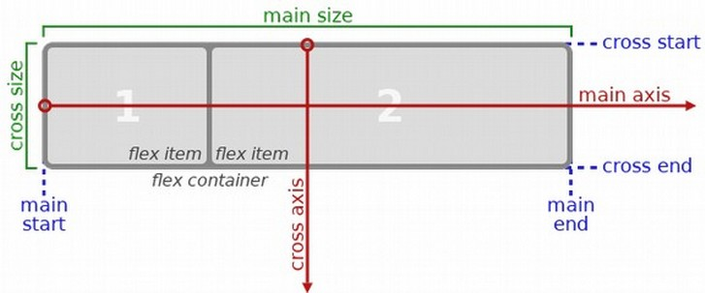
FlexBox
Flex-контейнер содержит в себе 2 оси – прямую и поперечную:
  в направлении прямой оси внутри flex-контейнера распологаются flex-элементы;
  в направлении поперечной оси многострочного flex-контейнера располагаются строки из flex-элементов.

Slide 32
FlexBox
Flex-direction - оределяет направление главной оси flex-контейнера.
Значения:
  row (по-умолчанию);
  row-reverse;
  column;
  Column-reverse.
Flex-wrap - определяет является ли flex-контейнер многострочным или однострочным. Определяет направление поперечной оси.
Значения:
  nowrap;
  wrap;
  wrap-reverse.

Slide 33
FlexBox
Flex-flow - используется для сокращенного определения flex-direction и flex-wrap.
Order - используется для задания порядка рендеринга flex-элементов. Позволяет выставить flex-элементы в контейнере в нужном порядке.

Slide 34
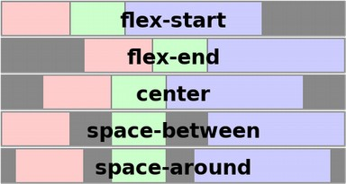
FlexBox
Justify-content - позволяет выравнивать содержимое по главной оси.

Slide 35
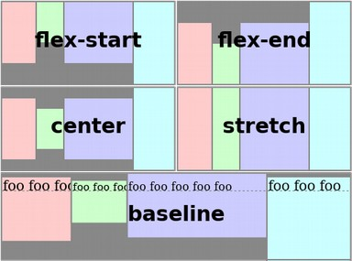
FlexBox
Align-items и align-self - позволяют выравнивать элемент по поперечной оси в пределах строки.

Slide 36
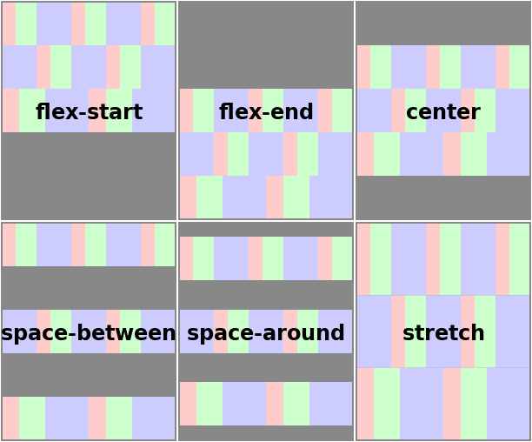
FlexBox
Align-content - позволяет выравнивать строки внутри flex-контейнера. Применяется только для многострочного контейнера.

Slide 37
FlexBox
Flex - наделяет flex-элементы свойством “гибкости”. Позволяет динамически изменять размеры flex-элементов для заполнения доступного пространства по главной оси.
Flex-контейнер распространяет свободное пространство своим элементам пропорционально свойству flex-grow (дословно – фактор роста) или сжимает элементы согласно свойству shrink-factor (дословно – фактор сжатия).

Slide 38
FlexBox
Flex-grow - определяет то, на сколько отдельный flex-блок может быть больше соседних элементов.
Shrink-factor - определяет, насколько flex-блок будет уменьшаться относительно соседних эдементов внутри flex-контейнера в случае недостатка свободного места.
Flex-basis - задает изначальный размер по главной оси для flex-блока до того, как к нему будут применены преобразования, основанные на других flex-факторах.
Margin - поддерживает значение auto, которое центрирует элемент в том числе и по горизонтали.

Slide 39
CSS Grid Layout
CSS Grid Layout – метод организации пространства страницы от Microsoft
Совместимость (http://caniuse.com/#search=Grid):
  IE 10;
  IE 11;
  Mobile IE 10.

Slide 40
Использованные материалы
https://developer.mozilla.org/en-US/docs/Web/ (en) - самый главный источник информации по Web;
http://w3.org/ (en) – самый самый главный источник информации по Web;
http://philipwalton.github.io/solved-by-flexbox/ (en) - примеры решений задач с помощью FlexBox;
http://dev.w3.org/csswg/css-flexbox/ (en) – первоисточник по FlexBox;
http://www.sketchingwithcss.com/samplechapter/cheatsheet.html (en) – шпаргалка по FlexBox;
http://html5.by/blog/flexbox/ - статья с описанием FlexBox;
http://bocoup.com/weblog/dive-into-flexbox/ (en) – статья с описанием FlexBox.
http://learnlayout.com/ (en) – обучение основам CSS;
http://htmlbook.ru/ - основы верстки простым языком;
http://css-tricks.com/ (en) - статьи о различных “трюки” css и html;
http://caniuse.com/ (en) - информация по поддержке определенных возможностей браузерами;
http://html5please.com/ - информация по готовности html5-технологии к использованию;
http://w3schools.com/ (en) - портал по web-разработке;
http://html5rocks.com/ (en) - портал по web-разработке;
http://frontender.info/ - журнал по web-разработке,
http://htmlacademy.ru/ - уроки по веб-разработке;
http://habrahabr.ru/company/microsoft/blog/140715/ - CSS3 Grid Layout (IE Only).

Slide 41
???

Slide 42
Спасибо!

